Slide 1
ikt projektfeladat
Készítők: Beréti Zsófia, Császár András, Kulimák Máté

Slide 2
Tervezés

Slide 3
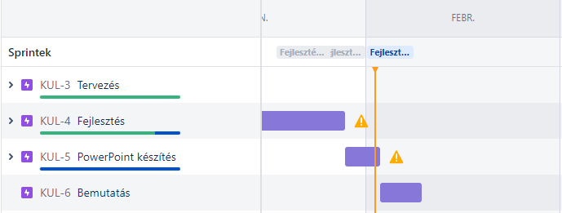
Sprintek megtervezése

Slide 4
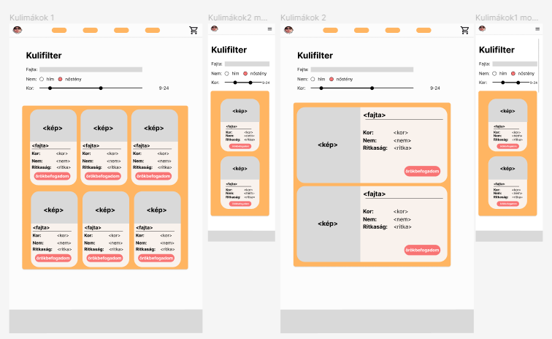
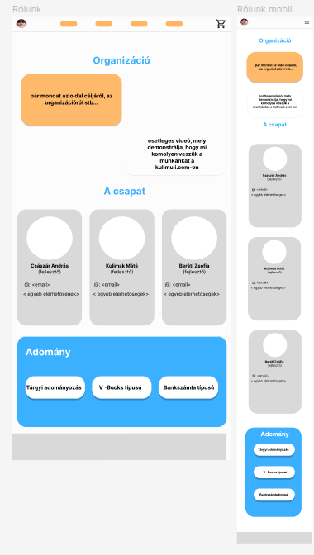
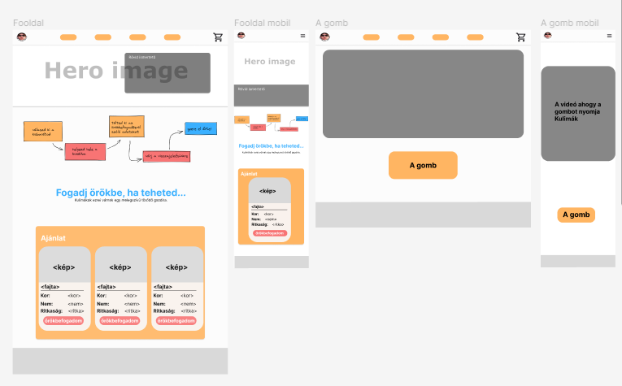
Oldalak megtervezése

Slide 5
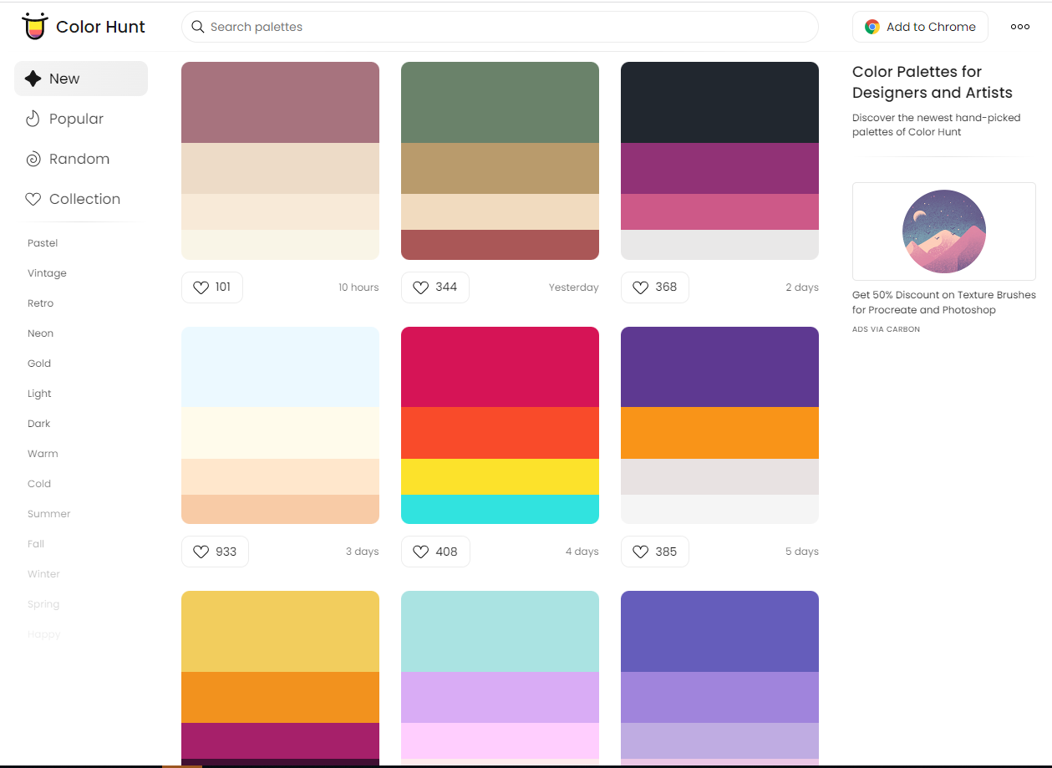
Színek megtervezése
Colorhunt.co

Slide 6
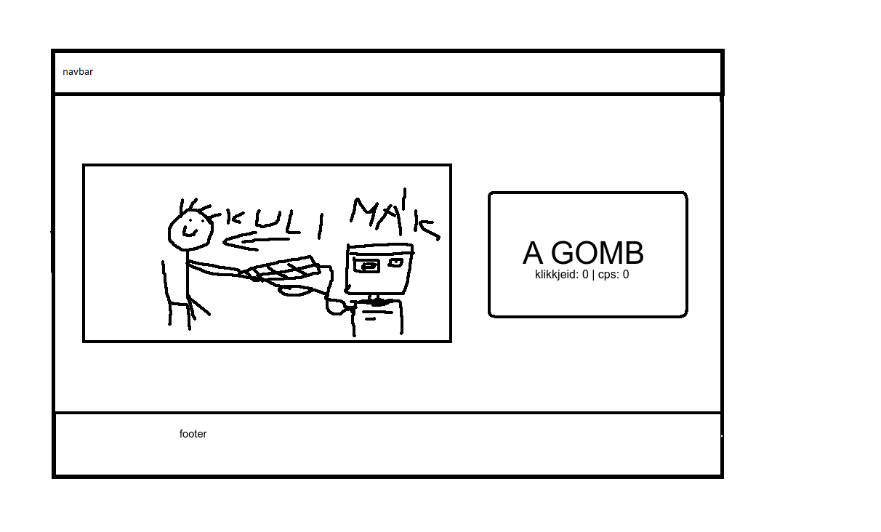
Tervezés paintben

Slide 7
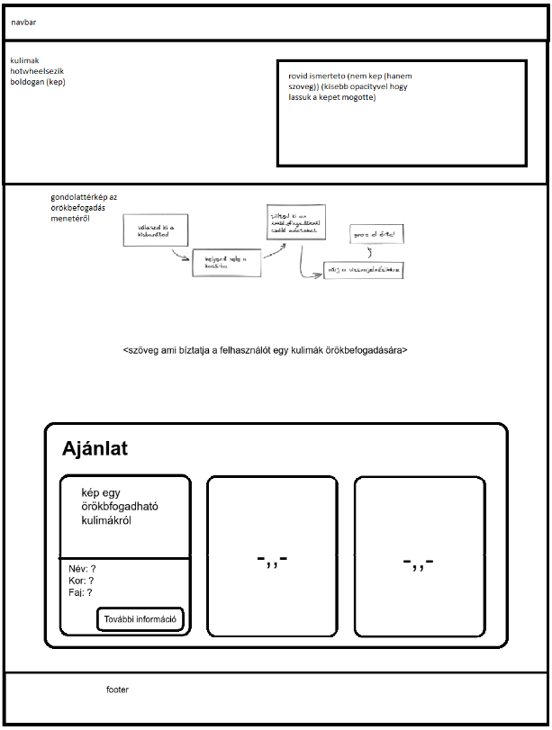
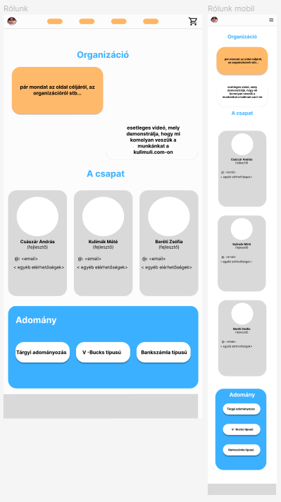
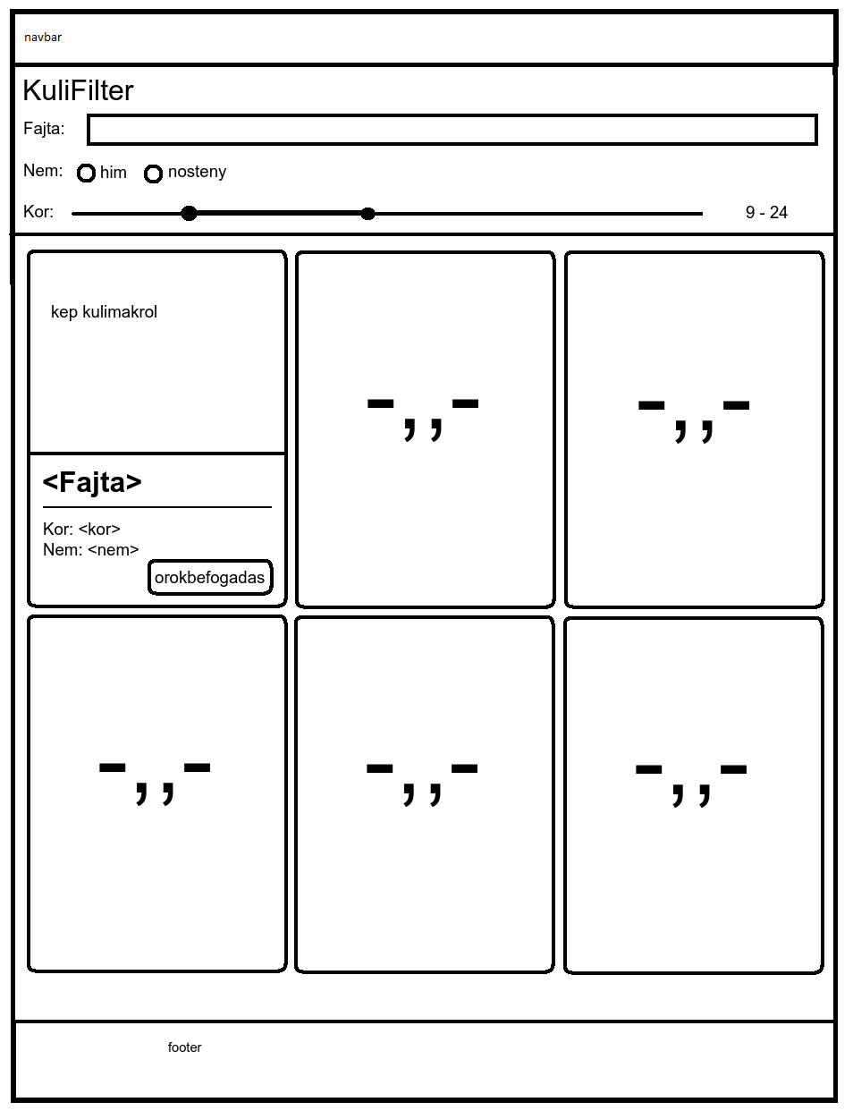
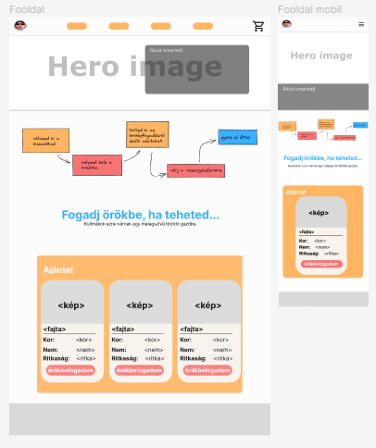
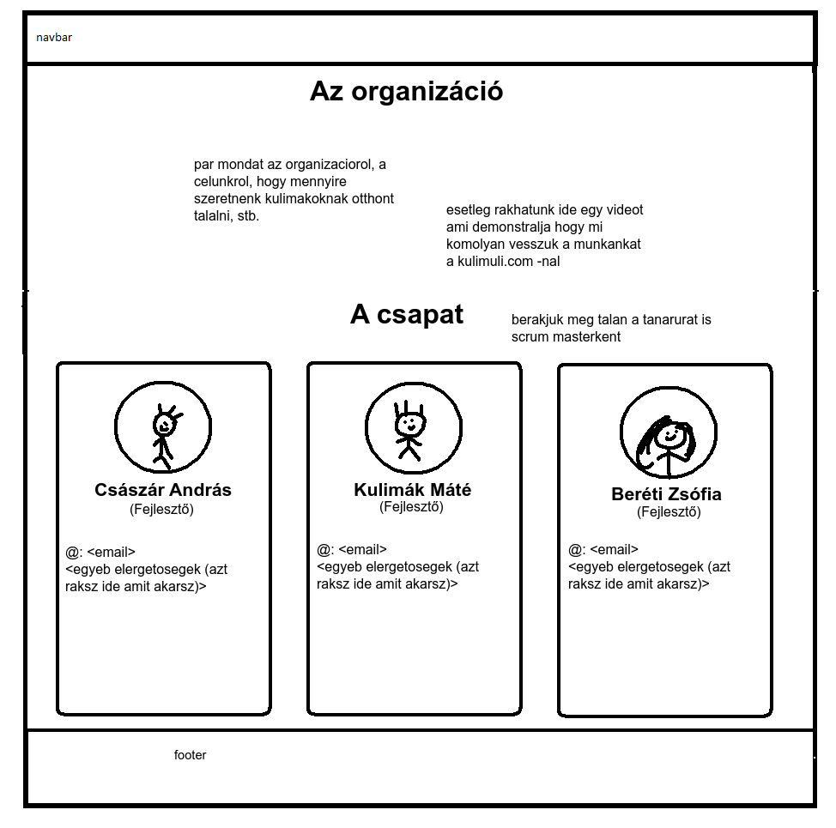
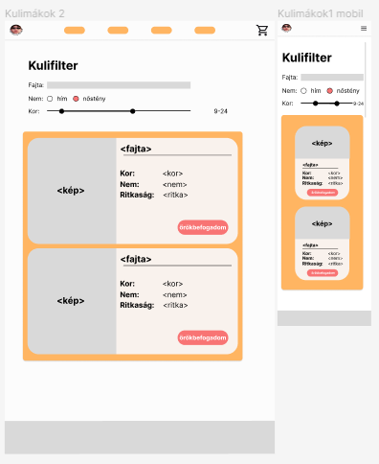
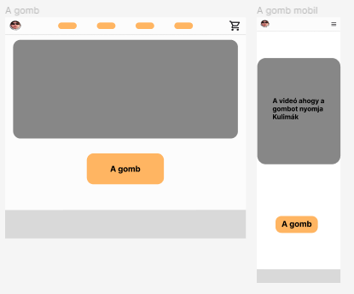
A scrum rugalmassága
Paintes tervek
Figmás tervek

Slide 8
A projekt felépítése

Slide 9
Főoldal

Slide 10
Kulimákok

Slide 11
Gomb

Slide 12
Rólunk

Slide 13
És hogy ki mit csinált?

Slide 14
Beréti Zsófia része a projektben

Slide 15
Császár Andris része a projektben

Slide 16
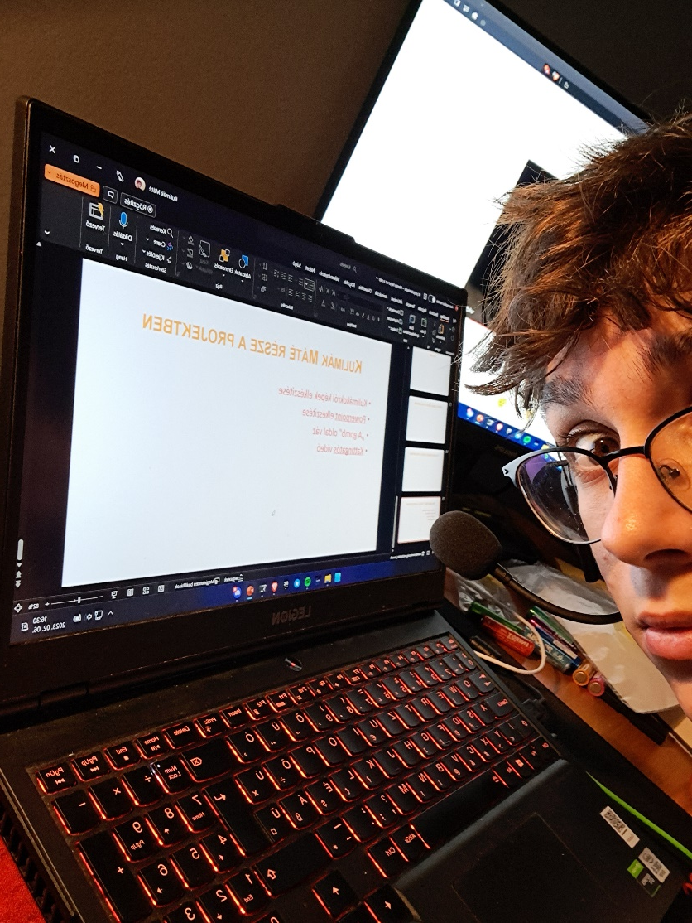
Kulimák Máté része a projektben
Kulimákokról képek elkészítése
Powerpoint elkészítése
„A gomb” desing és váz
Kattingatós videó
Az odalak tartalmi szövegének megírása
Én ahogy csinálom a powerpointot

Slide 17
A közös munka értékelése

Slide 18
Köszönjük a figyelmet!

